Slide 1
Anno scolastico 2017/2018
GIORNATA DELLA MEMORIA
Classe III E
Docente di classe :Rescigno Angela

Slide 2
Oggi è un giorno per riflettere su uno dei crimini più atroci dell’umanità avvenuto in tempi abbastanza recenti, ma purtroppo sempre più lontani dalla nostra memoria.

Slide 3
«Per mia fortuna-scrive Primo Levi nell’introduzione a ‘Se questo è un uomo’- sono stato deportato ad Auschwitz solo nel 1944,e cioè dopo che il governo tedesco, data la crescente scarsità di manodopera, aveva stabilito di allungare la vita media dei prigionieri da eliminarsi.»

Slide 4
Se questo è un uomo
Di PRIMO LEVI

Slide 5
‘’Se questo è un uomo’’ è un’opera memorialistica di Primo Levi scritta tra il dicembre 1945 ed il gennaio 1947. Rappresenta la coinvolgente,ma meditata testimonianza di quanto vissuto dall’autore nel campo di concentramento di Auschwitz. Levi sopravvisse,infatti,alla deportazione nel campo di Monowitz.

Slide 6
Considerate se questo è un uomo che lavora nel fango che non conosce pace che lotta per mezzo pane che muore per un sì o per un no. Considerate se questa è una donna, senza capelli e senza nome senza più forza di ricordare vuoti gli occhi e freddo il grembo come una rana d’inverno. Meditate che questo è stato: vi comando queste parole. Scolpitele nel vostro cuore stando in casa andando per via, coricandovi alzandovi; ripetetele ai vostri figli.

Slide 7
Nel libro si incontrano ripetutamente riferimenti alla DIVINA COMMEDIA:questa detenzione è considerata come il viaggio nell’ Oltretomba dell’Inferno,cupo e triste.

Slide 8
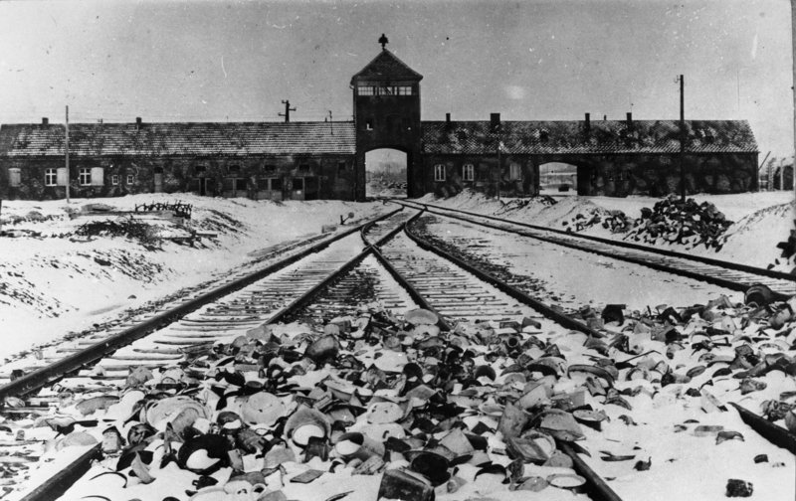

Slide 9
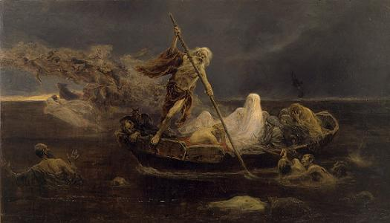
Il viaggio viene visto come il trasporto delle anime verso l’Inferno,guidate da Caronte ,il primo dei mostri infernali che Dante incontra nella sua discesa nell’Inferno,sul fiume Acheronte.

Slide 11
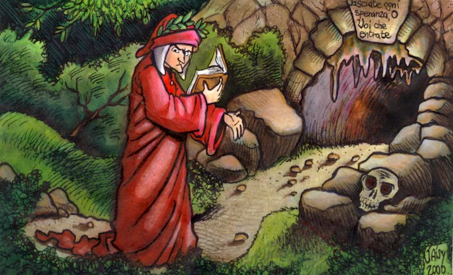
La triste nota scritta sul portone di accesso ‘’Arbeit Macht Frei,il lavoro rende liberi’’,fa riferimento alla porta d’ingresso che accede al mondo dei dannati ‘’Lasciate ogni speranza voi ch’entrate’’.

Slide 12
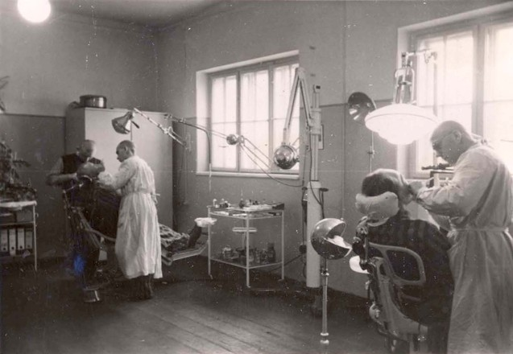

Slide 13
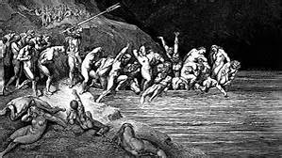
L’infermeria viene paragonata al Limbo,un mondo escluso dal Bene e dal Male.

Slide 14
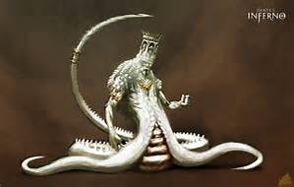
Primo Levi,al momento di sostenere l’esame di chimica per essere trasferito in laboratorio,si imbatte nel dottor Pannwitz,che è paragonato al Minosse della cantica dantesca ,il cui ruolo principale è assegnare le pene ai dannati.

Slide 15
Nel capitolo ‘’Sul fondo’’,si indica lo stato di brutale sovvertimento dei valori morali all’interno del lager con i celebri versi danteschi: ‘’Qui non ha luogo il Santo Volto’’

